Slide 1

Web Sitesi Tasarım ve Yaratma-I
Tablo Yapılarının Oluşturulması

Slide 2
Giriş
Tablolar genellikle anlaşılırlığı desteklemek için verilerin satır ve sütün şeklinde gruplandırılarak sunulmasını sağlayan iki boyutlu yapılardır.
Html’de tablo oluşturmak için belli başlı komutlar bulunmaktadır.
Bu bölümde çeşitli örnekler üzerinden tablo yapılarını, tablolarda kullanılan etiketleri kavramaya çalışacağız ve tablo etiketlerini ve CSS dosyalarını kullanarak etkili ve kullanışlı tablo oluşturma üzerinde duracağız.

Slide 3
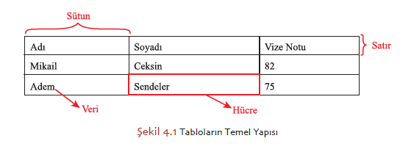
Giriş
Ancak bundan önce temel tablo yapısının hangi bileşenlerden oluştuğunu anlamak için Şekil 4.1’i inceleyelim.

Slide 4
Giriş
Şekil 4.1’de görüldüğü üzere her tabloda dört temel bileşen bulunmaktadır.
Bunlar: Satır, sütun, hücre ve veridir.
Satır (İng. row) tabloda soldan sağa yan yana geldiğinde bir birey, grup, nesne, lokasyon, şirket vb. anlamlı bir bütüne ait verileri içerir ve çeşitli özellikleri ile bu anlamlı bütünü (İng. entity) tanımlar.
Örneğin Şekil 4.1’de adının Mikail soyadının Ceksin olduğunu bildiğimiz kişinin vize puanının 82 olduğu bilgisini okuyabiliyoruz.
Sütun (İng. Column) ise bir satırdan diğer satıra değişebilecek tek bir özelliğe ilişkin verileri içerir. Örneğin yukarıda Mikail, Adem şeklinde değişen ve bireylerin adlarına ilişkin verileri içeren bir sütundur.

Slide 5
Giriş
Yukarıdaki tablodaki her bir dikdörtgen kutucuk bir tablo hücresidir (İng. cell).
Her hücrede ise veriler (İng. Data) bulunur. Örneğin ortadaki sütunun üçüncü satırındaki veri “Sendeler”dir.

Slide 6
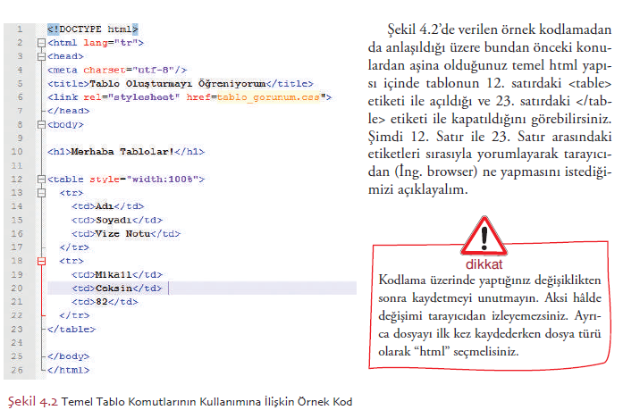
Tabloların Tanımlanması
Bu bölümde öncelikle temel tablo komutları kullanarak tablonun nasıl tanımlandığı ve verilerin hücrelere nasıl girildiği üzerinde durulacaktır.

Slide 7
Tabloların Tanımlanması
<table style=”width:100%”> // 12. Satırda, web sayfasını enine (solda-sağa) tamamını kaplayacak (yüzde yüzünü) şekilde bir tablo oluşturuluyor. Burada “width:” işlevi ile genişlik bilgisi 100% olarak gönderiliyor.
<tr> …</tr> // 13. satırda açılıp 17. satırda kapanan bu etiket table rows ifadesinin kısaltmasıdır ve tabloda bir satır oluşturur. 13. Satırda kullanılan <tr> etiketi ile tablonun ilk satırı açılıyor.
<td>Adı</td> // table data <td> etiketi daha önce <tr> ile açılan satırda bir hücre oluştur ve <td> ile </td> arasındaki veriyi ilgili hücreye yazar.
Burada 14. Satırdaki <td>Adı</td> ifadesi birinci satırın ilk hücresine “Adı” verisini yazıyor. <td>Soyadı</td> ilk satırdaki ikinci hücreyi oluşturuyor ve içine “Soyadı” verisini yazıyor, <td>Vize Notu</td> ilk satırdaki üçüncü hücreyi oluşturarak içine “Vize Notu” verisini yazıyor.

Slide 8
Tabloların Tanımlanması
</tr> // 17. satırdaki etiket ile tablonun ilk satırı kapatılıyor.
<tr> // 18. satırdaki etiket ile tablonun ikinci satırı oluşturuluyor.
<td>Mikail</td> //19. satırdaki ifade ile ikinci satırın birinci hücresine “Mikail” verisi yazılıyor.
<td>Ceksin</td> // 20. satırdaki ifade ile ikinci satırın ikinci hücresine “Ceksin” verisi yazılıyor.
<td>82</td> // 21. satırdaki ifade ile ikinci satırın ikinci hücresine “82” verisi yazılıyor.
</tr> // 22. satırdaki etiket ile ikinci satır kapatılıyor.
</table> // 23. satırdaki ifade ile tablo kapatılıyor.

Slide 9
Tabloların Tanımlanması
Tablolarda genellikle tablonun ilk satırı tablo başlığı olarak adlandırılır ve ilgili sütundaki verinin türü ve içeriği hakkında bilgi verir.
Örneğin, “Vize Notu” ilk satırın son hücresinde yer almaktadır ve o sütunda sunulacak olan verinin her bir öğrenci için vize puanı olacağını belirtmektedir.
Bu anlamda ilk satırdaki veri ilgili sütun için “sütun etiketi“ olarak nitelendirilebilir.
İlgili sütundaki veriyi betimleme özelliği olduğundan dolayı tabloların ilk satırları diğer satırlarına göre farklı yazılırlar.
Bu durumu ifade etmek için html’de table headings <th> </th> etiketi kullanılmaktadır.

Slide 10
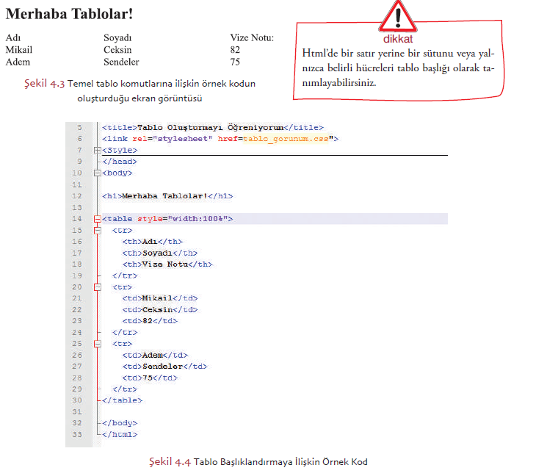
Tabloların Tanımlanması
Şekil 4.2’deki örnekte tanımlanan tablonun ilk satırını tablo başlığı hâline getirmek için Şekil 4.4’teki değişiklikleri gerçekleştirelim. Kodlama çalıştırıldığında Şekil 4.5’teki ekran görüntüsü elde edilmektedir.

Slide 11
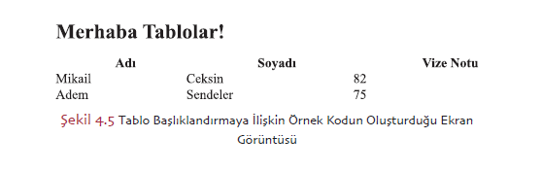
Tabloların Tanımlanması
<th>Adı</th> // 16. satırdaki ifade tablonun ilk satırının ilk hücresinin tablo başlığı olduğunu belirterek koyu ve hücrenin ortasında yazılmasını sağlıyor.
<th>Soyadı</th> // 17. satırdaki ifade tablonun ilk satırının ikinci hücresinin tablo başlığı olduğunu belirterek koyu ve hücrenin ortasında yazılmasını sağlıyor.
<th>Vize Notu</th> // 18. satırdaki tablonun ilk satırının üçüncü hücresinin tablo başlığı olduğunu belirterek koyu ve hücrenin ortasında yazılmasını sağlıyor.

Slide 12
Tabloların Stil Kullanılarak Biçimlendirilmesi
Şekil 4.5’teki ekran çıktısından görüldüğü üzere tabloya başlık eklediğimizde otomatik olarak bir biçimlendirme ile başlığı ortalı ve koyu yapmaktadır.
Bunun yanı sıra diğer hücrelerdeki veriler ise sola hizalanmıştır.
Tablolarda daha önce öğrendiğiniz metin biçimlendirme etiketleriyle bu ve benzeri değişikleri yapabilirsiniz.
Ancak tablo metinlerinin hizalamasının yapılmasının yanı sıra tabloların kendilerine özgü özellikleri olan tablo kenarlıkları ve kalınlığı, rengi, hücre yüksekliği gibi özelliklerin ayarlanması gerekir.

Slide 13
Tabloların Stil Kullanılarak Biçimlendirilmesi
Takdir edersiniz ki web sayfalarında çoğunlukla birden çok tablo kullanılmaktadır.
Bu nedenle bir web sayfasındaki tabloların standart bir biçimlendirmeye sahip olmasını gerekli kılan birkaç temel nedenden bahsedilebilir.
Bunlar: Sayfanın yorumlanmasını tarayıcının inisiyatifine bırakmamak, kolay yönetilebilirlik ve algılamada kolaylık olarak bilinen tasarım ilkesi olarak sıralanabilir.
Bildiğiniz üzere eğer aksi belirtilmezse tarayıcılar kendi ayarlanmış değerlerine göre web sayfalarının biçimlerini yorumlarlar/gösterirler.

Slide 14
Tabloların Stil Kullanılarak Biçimlendirilmesi
Web sayfasında bizim biçimlendirme kullandığımız yerler ile kullanmadığımız veya göz ardı ettiğimiz bölümler farklı biçimlerde görüntülenecektir.
Oysa bütüncül algılama eğiliminde olan insan zihni için (Schunk, 2011) bu olumsuz bir durumdur ve bu durum zihnin algılamak için ekstra çaba harcanmasına neden olacaktır ve zihinde karmaşa hissi uyandıracaktır.
Benzer şekilde Gestalt kuramının benzerlik ilkesine göre insan benzer görüntüleri aynı algılar (Schunk, 2011) bu nedenle daha az bir çaba ile algılama-anlama süreci tamamlanır.

Slide 15
Tabloların Stil Kullanılarak Biçimlendirilmesi
Her tabloda farklı biçimlendirme seçenekleri kullanıldığında bu ilke ihlal edilmiş olacaktır, birey ilgili görüntünün tablo olduğunu algılamak için ekstra zihinsel çaba göstermek durumunda kalacaktır.
Bunun yanı sıra bir tabloda biçimsel bir değişiklik yaptığınızda örneğin tablo kenarlık kalınlığını değiştirdiğinizde, ilgili satırlara giderek tek tek değişiklik yaparak bütün tablolara değişikliğin yansımasını sağlayabileceksiniz.
Bütün bu olumsuzlukları ortadan kaldırmak için önceki bölümlerden de hatırlayacağınız stil tanımlamalarını kullanarak bir tablo biçimlendirmesi elde ettiğinizde, bu ve benzeri olumsuzlukları ortadan kaldırmış olacaksınız.

Slide 16
Tablo Kenarlıklarının Oluşturulması
Şekil 4.7’de verilen örnek kodlamada 7. satırda başlayan <style> etiketi ile açılan ve 11. satırda </style> etiketi ile kapanan bölümde bundan sonra oluşturacağımız tabloların stillerin nasıl olacağını tanımlıyoruz.
8. satırda başlayan ve 10. satırda } işareti ile biten tanımlama ile tablonun (table), tablo başlığının (th), ve hücrelerin etrafına kenarlık çizilmesi talimatı veriliyor.

Slide 17
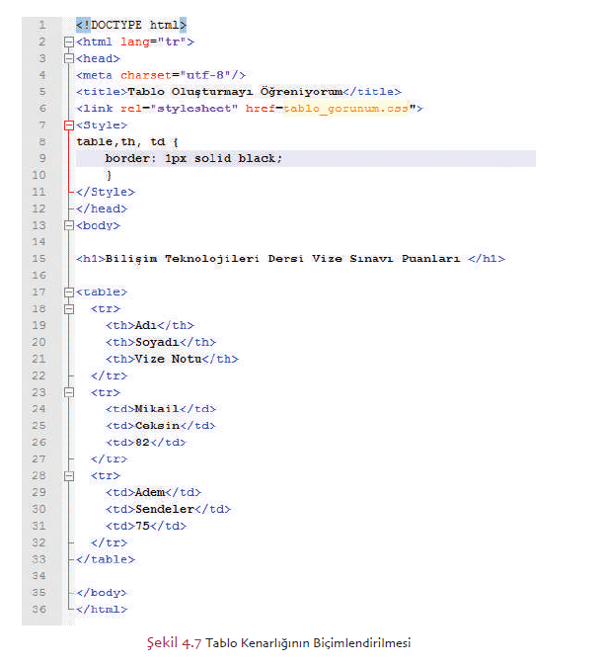
Tablo Kenarlıklarının Oluşturulması

Slide 18
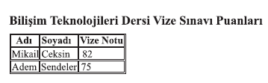
Tablo Kenarlıklarının Oluşturulması
Şekil 4.7’de verilen kod çalıştırıldığında Şekil 4.8’deki gibi bir ekran görüntüsü elde edilir.
Şekil 4.8’de görüldüğü üzere tablo kenarlıklarının yanı sıra hücre kenarlıklarının tanımlanması ile çift kenarlık görüntüsü oluşmuştur.

Slide 19
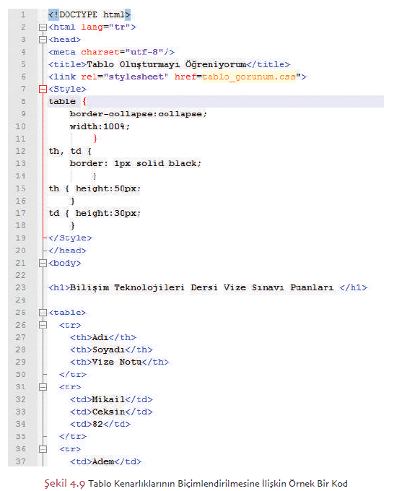
Tablo Kenarlıklarının Oluşturulması
Şekil 4.8’de verilen ekran görüntüsünde okunurluğu artırmak için birkaç küçük değişiklik yapılabilir.
Bu amaçla Şekil 4.9’da verilen örnek kodlamayı inceleyelim.

Slide 20
Tablo Kenarlıklarının Oluşturulması
Şekil 4.9’daki stil tanımlamalarına ilişkin açıklamalar aşağıdaki gibi maddelenebilir.
<Style> // 7. satırda stil tanımlama başlatılıyor.
table { // 8. satırda tabloya ilişkin bir stil tanımlaması açılıyor.
border-collapse:collapse; //9. satırda kenarlığın kaldırılması sağlanıyor.
:100%; // 10. satırda tablo genişliğinin tarayıcı sayfasının %100’ünü kaplaması sağlanıyor.
}// 11. satırda tablo stil tanımlaması kapatılıyor.
th, td { // 12. satırda tablo başlığı ve hücrelere ilişkin bir stil tanımlaması açılıyor.
border: 1px solid black; // 13. satırda hücre kenarlıklarının 1 piksel kalınlığında sürekli çizgi olarak tanımlanması sağlanıyor.
}// 14. satırda tablo başlığı ve hücrelere ilişkin tanımlama kapatılıyor.

Slide 21
Tablo Kenarlıklarının Oluşturulması
}// 14. satırda tablo başlığı ve hücrelere ilişkin tanımlama kapatılıyor.
th { height:50px; // 15. satırda tablo başlığına ilişkin bir tanımlama satırı açılıyor ve tablo başlıklarının yükseklikleri 50 pixel’e ayarlanıyor.
}// 16. satırda tablo başlığına ilişkin açılan tanımlama kapatılıyor.
td { height:30px; // 17. Satırda hücrelere ilişkin bir tanımlama satırı açılıyor ve hücre yükseklikleri 30 pixel’e ayarlanıyor.
}//. 18. satırda hücrelere ilişkin olarak açılan tanımlama kapatılıyor.
</Style> // 19. satırda stil tanımlama kapatılıyor.

Slide 22
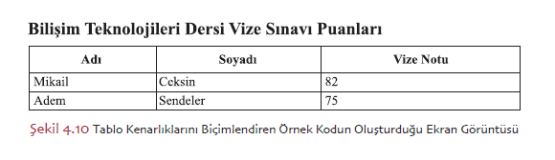
Tablo Kenarlıklarının Oluşturulması
Şekil 4.9’da verilen örnek kodlama çalıştırıldığında Şekil 4.10’daki ekran görüntüsü elde edilir.

Slide 23
Tablolarda Veri Yerleşimi
Tablolarda verilerin hücrelerin içine nasıl yerleşeceği ile ilgili üç temel özellikten bahsedebiliriz bunlardan birincisi hücre kenarlığı çizgileri arasındaki boşluk “border-spacing” ile, ikincisi hücre kenarlığı ile veri arasında bırakılacak olan boşluk (örneğin Şekil 4.10’daki çıktıyı incelerseniz “Adem” veya “75” gibi hücre içerisindeki verilerin hücre kenarlığına bitişik olarak göründüğünü fark edebilirsiniz) “padding” ile, üçüncüsü verinin hizalanması (sola, sağa, ortalı) “text-align” ile belirtilir.

Slide 24
Tablolarda Veri Yerleşimi
Bu üç işlevi daha iyi anlamak için Şekil 4.11’de verilen örnek kodlamayı inceleyelim.

Slide 25
Tablolarda Veri Yerleşimi
table { // 8. satırda tablo için tanımlama açılıyor.
border: 1px solid black; // tabloya 1 pixel kalınlığında siyah sürekli çizgiden oluşan bir kenarlık tanımlanıyor.
border-spacing:10px; // tablo kenarlığı ile hücre arasındaki boşluk 10 pixel olarak tanımlanıyor.
width:100%; // tablo genişliği web sayfasının enine tamamını kaplayacak şekilde ayarlanıyor
} // tablo için tanımlama kapatılıyor.
th, td { // tablo başlığı ve hücreler için tanımlama satırı açılıyor.
border: 2.5px dashed red; // tablo başlığı ve hücrelere 2.5 pixel kalınlığında kırmızı kesik çizgili kenarlık tanımlanıyor.

Slide 26
Tablolarda Veri Yerleşimi
padding-left:5px; // tablonun ilk satırı ve diğer hücrelere yazılacak verilerin sol kenarlık 5 pixel boşluk bırakılarak yazılması sağlanıyor.
}tablo başlığı ve hücreler için tanımlama satırı kapatılıyor.
th { height:50px; // tablo başlığı için tanımlama satırı açılıyor.
text-align:left // tablo başlığı içindeki verinin sola hizalanması sağlanıyor.
} // tablo başlığı için tanımlama satırı kapatılıyor.
td { height:30px; // hücreler için tanımla satırı açılıyor ve hücre yüksekliği 30 pixel olarak ayarlanıyor.
} // hücreler için tanımla satırı kapatılıyor.

Slide 27
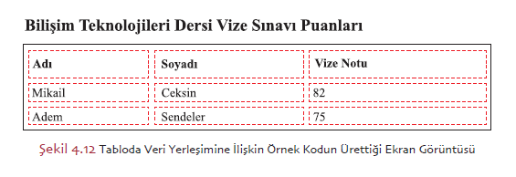
Tablolarda Veri Yerleşimi
Şekil 4.11’de Tablolarda veri yerleşimi ile ilgili olarak verilen örnek kodlamayı çalıştırdığınızda Şekil 4.12’de verilen ekran görüntüsünü elde edeceksiniz.

Slide 28
Tablo Formatlarının Düzenlenmesi
Tablolar için stil tanımlaması yapılmasının temel nedeni tüm web sayfası boyunca aynı formatta tablo kullanarak bütünlüğü sağlamaktır.
Ancak bazı durumlarda iki veya daha farklı formatta tablo kullanılması gerekebilir.
Bu tür durumlar için “id attribute” özelliği sayesinde tablolara kimlik numarası verilerek istenilen tablolara farklı özelliklerin eklenmesi sağlanır.
Normalde bir tablo için stil tanımlaması satırı açmak için “table {“ şeklinde başlayıp tanımlamalar gerçekleştiriliyordu, istediğimiz zaman çağırarak kullanabileceğimiz bir tablo özelliği eklemek istediğimizde “table” belirtiminden sonra “#” işareti ve bir etiket, örneğin “t01” belirtmemiz gerekmektedir.
Şekil 4.13’te verilen örnekte iki farklı formatta tanımlanan tablo kodlarının ne ifade ettiğini inceleyelim.

Slide 29
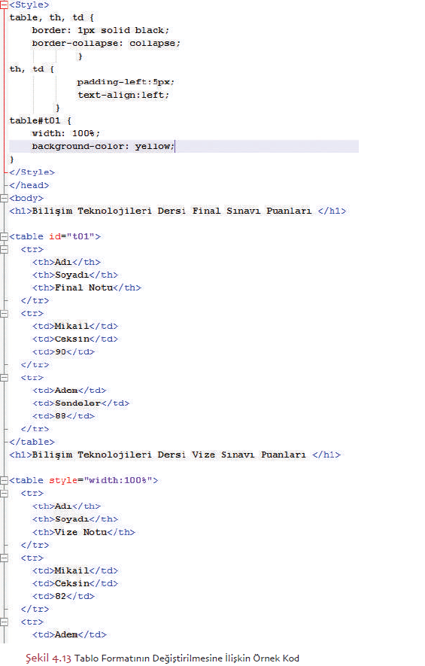
Tablo Formatlarının Düzenlenmesi

Slide 30
Tablo Formatlarının Düzenlenmesi
table, th, td { // 8. satırda tablo, tablo başlığı ve hücreler için tanımlama satırı açılıyor.
border: 1px solid black; // 9. satırda tablo, tablo başlığı, ve hücre kenarlıkları 1 pixel sürekli-düz siyah çizgi olarak tanımlanıyor.
border-collapse: collapse; // 10. satırda kenarlıklardan biri çıkartılarak tablo tek kenarlığa düşürülüyor.
} // 11. satırda tablo, tablo başlığı ve hücrelere ilişkin tanımlama kapatılıyor.
th, td { // 12. satırda tablo başlığı ve hücrelere ilişkin tanımlama açılıyor.
padding-left:5px; // 13. satırda hücre başlığı ve hücre içindeki verilerin soldan 5 pixel boşluk kalacak şekilde yerleşimi sağlanıyor.

Slide 31
Tablo Formatlarının Düzenlenmesi
text-align:left; // 14. satırda tablo başlığı ve hücreler içindeki verilerin sola hizalanması sağlanıyor.
} // 15. satırda tablo başlığı ve hücrelere ilişkin tanımlama kapatılıyor.
table#t01 { // 16. satırda tabloya istenildiğinde kullanılmak üzere t01 özelliği tanımlanıyor.
width: 100%; // 17. satırda tablo genişliği web sayasının tamamını kaplayacak şekilde ayarlanıyor.
background-color: yellow; // 18. satırda tablonun arka plan rengi sarı olarak ayarlanıyor.
}// 19. satırda tanımlama kapatılıyor.

Slide 32
Tablo Formatlarının Düzenlenmesi
Stil bölümündeki tanımlamalardan sonra body içinde ilgili tablo özelliğinin nasıl çağırıldığına bakacak olursak, kodlamamızda iki tablo bulunduğu görülecektir.
25. Satırda <table id=“t01”> // ifadesi ile aşağıda oluşturulacak tabloyu stil bölümünde tanımlanan tablo, tablo başlığı ve hücre özelliklerine ek olarak “t01” özelliği ile kullanmak istediğimizi belirtiyoruz.
İkinci tablomuz ise daha önce gördüğümüz şekilde sadece table, th ve td ile ilgili olarak stil bölümünde yapılan tanımlamaları kullanmaktadır.
Ancak birinci tablo table, th, td ile ilgili olarak yapılan tanımlamalara ek olarak t01 özelliğini de kullanmaktadır.

Slide 33
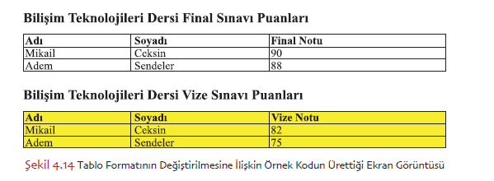
Tablo Formatlarının Düzenlenmesi
Şekil 4.14’te verilen ekran görüntüsü farklı tablolara farklı özelliklerin nasıl eklendiğine ilişkin olarak Şekil 4.13’te verilen örnek kodlamanın ekran çıktısını yansıtmaktadır.

Slide 34
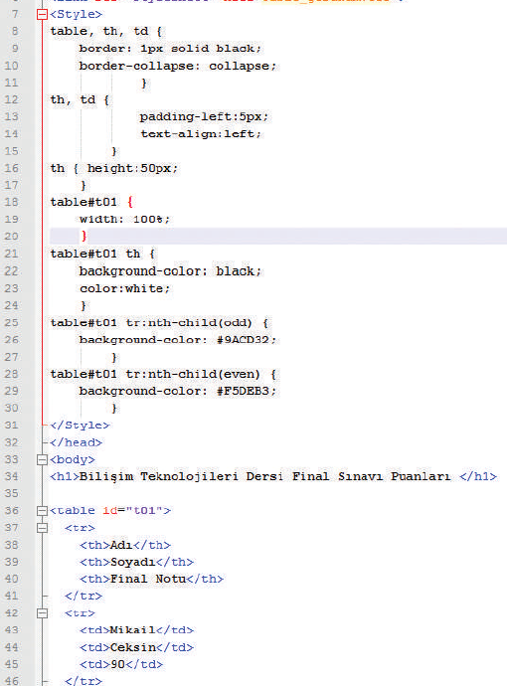
Tablo Formatlarının Düzenlenmesi
Tabloları birbirinden farklı şekilde biçimlendirirken çoğu zaman tablonun arka plan rengini değiştirmekten daha fazlasını yapmak isteriz.
Örneğin, tablo başlıklarının vurgulamasının farklı olması ya da tablodaki tek veya çift numaralı satır renklerinin farklı olması bunlar arasında düşünülebilir.
Bu amaçla hazırlanan Şekil 4.15’teki örnek kodlamayı inceleyelim.

Slide 35
Tablo Formatlarının Düzenlenmesi
table, th, td { // 8. satırda tablo, tablo başlığı ve hücreler için tanımlama açılıyor.
border: 1px solid black; // 9. satırda kenarlık tanımlanıyor.
border-collapse: collapse;// t10. satırda tablo tek kenarlığa düşürülüyor.
}// 11. satırda tanımlama kapatılıyor.
th, td { // 12. satırda tablo başlığı ve hücreler için tanımlama açılıyor.
padding-left:5px; // 13. satırda verilerin soldan 5 pixel boşluk bırakılarak yazılması sağlanıyor.
text-align:left; // 14. satırda verilerin sola hizalanmış olarak yazılması sağlanıyor.
} // 15. Satırda tanımlama kapatılıyor.

Slide 36
Tablo Formatlarının Düzenlenmesi
th { height:50px; // 16. satırda tablo başlığı için tanılama açılıyor ve tablo başlığı satırının yüksekliği 50 pixel olarak ayarlanıyor.
} // 17. satırda tanımlama kapatılıyor.
table#t01 { // 18. satırda “t01” ek özelliği için tanımla açılıyor.
width: 100%; // 19. satırda tablo genişliğinin web sayfasının tamamını kaplaması sağlanıyor.
}// 20. satırda tanımlama kapatılıyor.
table#t01 th { // 21. satırda tablo başlığı için “t01” ek özelliği açılıyor.
background-color: black; // 22. satırda tablo başlığının arka plan rengi siyah olarak ayarlanıyor.
color:white; // 23. satırda yazı rengi beyaz olarak ayarlanıyor.
} // 24. satırda tanımlama kapatılıyor.

Slide 37
Tablo Formatlarının Düzenlenmesi
table#t01 tr:nth-child(odd) { // 25. satırda tablo satırı için “t01” ek özelliği açılıyor ve “odd” ifadesi ile tablonun tek numaralı (1. Satır, 3. Satır, 5. Satır, vb.) satırları için ek özellik tanımlanacağı belirtiliyor.
background-color: #9ACD32; // 26. satırda kodu verilen (sarı-yeşil) renk tek numaralı satırlar için arka plan rengi olarak ayarlanıyor.
} // 27. satırda tanımlama kapatılıyor.

Slide 38
Tablo Formatlarının Düzenlenmesi
table#t01 tr:nth-child(even) { // 28. satırda çift numaralı satırlar için “t01” ek özelliği tanımlanıyor.
background-color: #F5DEB3; // 29. satırda çift numaralı satırlar için arka plan rengi buğday rengi (İng. Wheat) olarak ayarlanıyor.
} // 30. satırda tanımlama kapatılıyor.
<body> bölümündeki her iki tabloya da ikişer

Slide 39
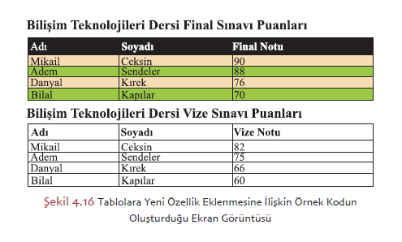
Tablo Formatlarının Düzenlenmesi
<body> bölümündeki her iki tabloya da ikişer satır daha eklenerek çalıştırıldığında Şekil 4.16’daki ekran görüntüsü elde edilir.

Slide 40
Tabloların Bölünmesi
Tabloları biçimlendirirken gereksinim duyulan başlıca konulardan birisi de tablo satır ve sütunlarının bölünmesidir.
Bu amaçla iki önemli özellik kullanılmaktadır bunlar: colspan ve rowspan’dir. “colspan” sütunların bölünmesi için kullanılırken “rowspan” satırların bölünmesi için kullanılmaktadır.
Öncelikle colspan’ın işlevini kavramak için Şekil 4.18’de verilen örnek kodlamayı inceleyelim.

Slide 41
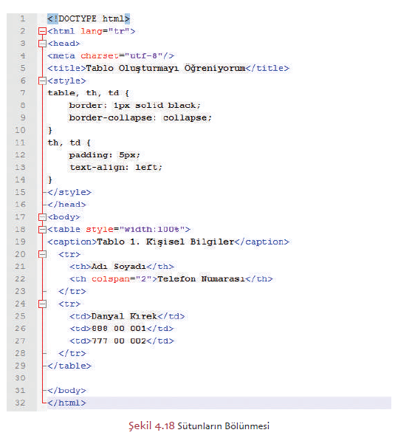
Tabloların Bölünmesi

Slide 42
Tabloların Bölünmesi
Şekil 4.18’de <body> …</body> bölümünde tablo yapısı oluşturulurken bir sütunun ikiye bölünmesi işlemi gerçekleştirilmiştir. İlgili bölüm aşağıda açıklanmıştır.
<table style=”width:100%”> // 18. satırda web sayfasının tamamını enine kaplayacak tablo tanımlanıyor.
<caption>Tablo 1. Kişisel Bilgiler</caption> // 19. satırda tablo başlığı tanımlanıyor.
<tr> // 20. satırda tabloya satır ekleniyor.
<th>Adı Soyadı</th> // 21. satırda tablonun birinci satırı tablo başlığı olarak tanımlanıyor ve ilk hücreye “Adı Soyadı” verisi giriliyor.
• <th colspan=”2”>Telefon Numarası</th> // 22. satırda ilk satır ikinci hücreye “Telefon Numarası verisi giriliyor ve Telefon numarası ile başlayan sütun iki sütuna bölünüyor.
• </tr> // 23. satırda tablonun ilk satırı kapatılıyor.

Slide 43
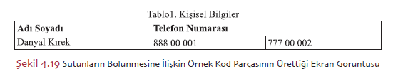
Tabloların Bölünmesi
</tr> // 23. satırda tablonun ilk satırı kapatılıyor.
<tr> // 24. satırda tablonun ikinci satırı açılıyor.
<td>Danyal Kırek</td> 25. satırda tablonun ikinci satır ilk hücresine “Danyal Kırek” verisi giriliyor.
<td>888 00 001</td> // 26. satırda tablonun ikinci satır ikinci hücresine “888 00 001” verisi giriliyor.
<td>777 00 002</td> // 27. satırda tablonun ikinci satır üçüncü hücresine “777 00 002” verisi giriliyor.
</tr> // 28. satırda tablonun ikinci satırı kapatılıyor.
</table> // 29. satırda tablo kapatılıyor.

Slide 44
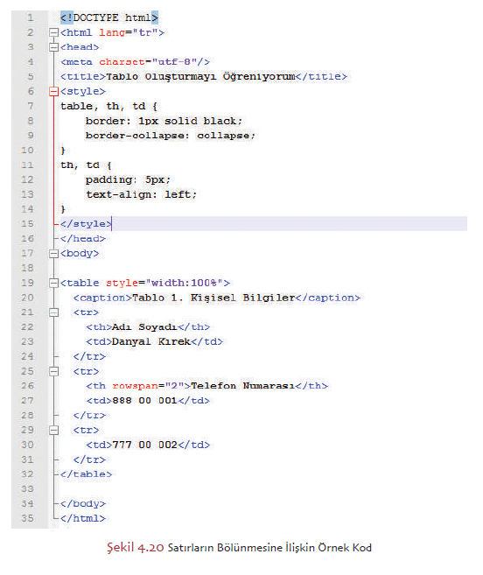
Tabloların Bölünmesi
Tablolarda rowspan işlevini kullanarak satırların nasıl bölündüğünü kavramak için Şekil 4.20’de verilen örnek kodlamayı inceleyelim.

Slide 45
Tabloların Bölünmesi
<table style=”width:100%”> // 19. satırda web sayfasının tamamını enine kaplayacak tablo tanımlanıyor.
<caption>Tablo 1. Kişisel Bilgiler</caption> // 20. satırda tablo başlığı tanımlanıyor.
<tr> // 21. satırda tabloya satır ekleniyor.
<th>Adı Soyadı</th> // 22. satırda tablonun ilk satır ilk hücresi tablo başlığı olarak tanımlanıyor ve içine “Adı Soyadı” verisi giriliyor.
<td>Danyal Kırek</td> // 23. satırda tablonun ilk satırı ikinci hücresine “Danyal Kırek” verisi giriliyor.
</tr> // 24. satırda tablonun ilk satırı kapatılıyor.

Slide 46
Tabloların Bölünmesi
<tr> // 25. satırda tablonun ikinci satırı açılıyor.
<th rowspan=”2”>Telefon Numarası</th> // 26. satırda tablonun ikinci satırı ilk hücresi tablo başlığı olarak tanımlanıyor ve bir sonraki hücrenin iki satıra bölünmesini sağlıyor
<td>888 00 001</td> // 27. satırda ikinci satır ikinci hücrede bölünen ilk hücre “888 00 001” verisi giriliyor.
</tr> // 28. satırda tablo satırı kapatılıyor.
<tr> // 29. satırda tablo satırı açılıyor.
<td>777 00 002</td> // 30. satırda tablonun 3. satırının ilk hücresi olan daha önceden bölünen ikinci hücreye “777 00 002” verisi giriliyor.
</tr> // 31. satırda tablo satırı kapatılıyor.
</table> // 32. satırda tablo kapatılıyor.

Slide 47
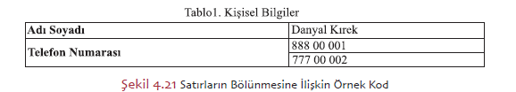
Tabloların Bölünmesi
Şekil 4.20’deki örnek kodlama çalıştırıldığında Şekil 4.21’deki ekran görüntüsü elde edilmektedir.

